Slide 1
Mon pronostic pour une médaille

Slide 2
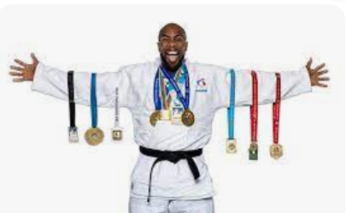
Mon pronostic pour une médaille française…

Slide 3
Mon pronostic pour une médaille française…
Nom: Teddy Riner
Age: 34 ans
Date de naissance: 7 avril 1989
Nationalité: française
Taille : 2,04 m
Poids: 150 kg
Surnom : TEDDY BEAR
Palmarès
- 11 titres de champion du monde
Quintuple champion d’Europe
Champion olympique en 2012, 2016 et 2021
Médaillé de bronze aux JO de 2008 et 2021

Slide 4
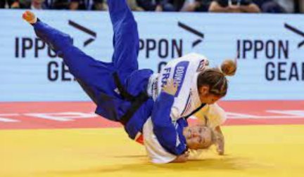
Mon pronostic pour une médaille française…
Le judo est un art martial crée au Japon en 1882 par Jigorō Kanō.
Il est devenu discipline olympique à l’occasion des Jeux de Tokyo en 1964.
Le lieu où l’on pratique le judo s’appelle le DOJO. Les pratiquants nommés JUDOKA portent une tenue en coton renforcé, le JUDOGI, communément appelé KIMONO en français.

